Slide 1
Индивидуальный проект по информатике на тему «Старинные и современные носители информации»
Выполнила студентка группы 1ТБК
Чепцова Алена
Руководитель : Закарина Лариса Эдуардовна

Slide 2
Целью работы является характеристика
старинных и современных носителей информации.
Для достижения поставленной цели необходимо решить следующие задачи:
1. Изучить историю развития носителей информации.
2. Рассмотреть характеристики старинных и современных носителей информации.

Slide 3
Актуальность темы проекта состоит в том, что с появлением современных электронных носителей информации, важно уметь выбрать из них самые надежные, с точки зрения физических свойств и с точки зрения надежности хранения и считывания информации.

Slide 4
Носитель информации - это любое устройство предназначенное для записи и для хранения какой- либо информации.
Хранение информации - способ распространения информации в
пространстве и времени. Способ хранения информации зависит от ее носителя.

Slide 5
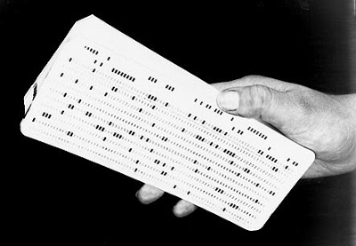
СТАРИННЫЕ НОСИТЕЛИ ИНФОРМАЦИИ
Перфокарты
В начале XIX века появились первые картонные перфокарты. Производством карт занималась компания IBM. В середине XX века стала распространяться двоичная система счисления, обобщившая самые разные данные.

Slide 6
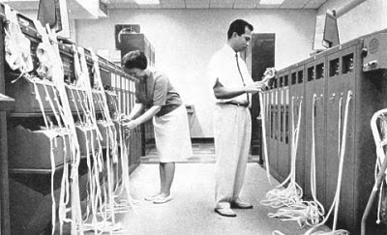
Перфоленты
Первые машинные носители информации представляли собой также и перфоленты. Использовались в телеграфах. Благодаря своему формату ленты позволяли легко производить ввод и вывод.

Slide 7
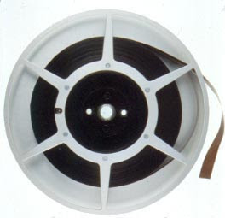
Магнитная лента
Магнитные носители информации сделали рывок в звукозаписи. Большое распространение получили магнитофоны катушечного и кассетного типа.

Slide 8
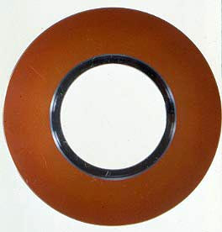
Магнитные диски - 50-е годы
Магнитный диск был изобретен в компании IBM в начале 50-х годов.

Slide 9
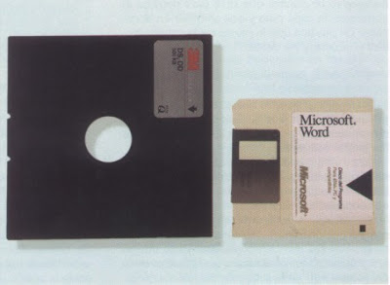
Гибкий диск - 1969 год. Гибкий диск был впервые представлен в 1969 году. Для обычных гибких дисковых носителей и устройств, обычно применяется метод кодирования информации, называемый модифицированная частотная модуляция (MFM)

Slide 10
СОВРЕМЕННЫЕ НОСИТЕЛИ ИНФОРМАЦИИ
Compact Disk, DVD
CD был разработан силами Sony, запущен в массовое производство в 1982 году. В первую очередь формат получил бешеную популярность за счет удобной звукозаписи. Компакт-диски стали причиной революции в сфере персональных компьютеров. Со временем стали выпускаться ПК вместе с дисководами, поддерживающими формат CD

Slide 11
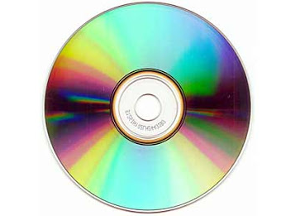

Slide 12
Жесткие диски
Первые жесткие диски (винчестеры) были созданы в 1956 году IBM. Они были непрактичны. К 1995 году объем составил 10 гигабайт. Через 10 лет появились модели Hitachi объемом в 500 гигабайт. Жесткие диски стали основой ПК. Со временем подобные модели стали выпускаться совмещено вместе с накопителями, приводами и блоком электроники.

Slide 13
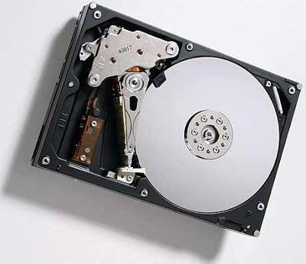

Slide 14
Флеш – накопители
Первый Universal Serial Bus был разработан в середине 90-х годов. Наибольшую популярность на основе данного интерфейса получили флеш -накопители. Универсальность разъема позволяет накопителям работать с телевизорами, DVD-проигрывателями и другими устройствами, обладающими технологией USB. Флешке не страшны царапины и пыль, бывшие смертельной угрозой для CD.

Slide 15
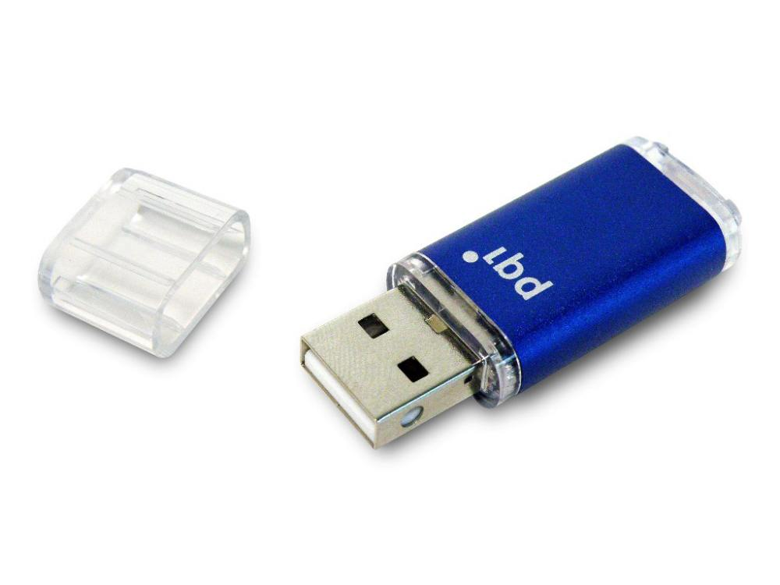
Флэш-накопитель

Slide 16
DVD и Blue-Ray
Blu-Ray— самый современный класс оптических дисков. Формат разработала Sony .Новый стандарт позволил записывать видео большей длительности. Объем стал исчисляться сотнями гигабайт. Благодаря этому обеспечивается лучшее качество записи звука и видео. По словам специалистов из Sony, это последний лазерный формат, потому что минимальная длина лазера уже достигнута.

Slide 17
Blue-Ray

Slide 18
Сегодня мы живем в эпоху, которую не без основания называют веком информационного общества. Прогресс дошел до того, что теперь люди в своей повседневной жизни просто захлебываются в потоке данных. Возможно информационные носители, виды которых все множатся, кардинально изменятся, согласно требованиям современного человека.

Slide 19
Спасибо за внимание

